Slide 1
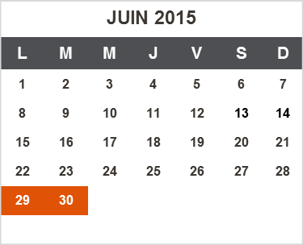
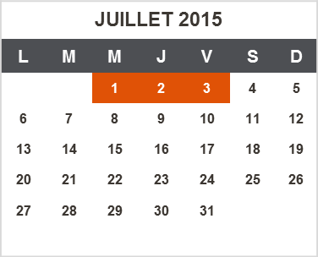
AXE PARIS-MONTPARNASSE PLAISIR-GRIGNON DREUX
NUITS* DU LUNDI 29 /MARDI 30 JUIN AU VENDREDI 03/SAMEDI 04 JUILLET 2015.
* À partir de 22h55.
Ces travaux s’inscrivent dans le cadre de la maintenance des voies entre St Cyr et Plaisir-Grignon.
Stationnement de +10 mn en gare de Versailles Chantiers.
PARIS-MONTPARNASSE PLAISIR-GRIGNON DREUX
 |  |  |  |  |  | Uniquement le VE 03
Paris-Montparnasse 1-2 |  | 22:58 |  | 23:05 |  | 23:58
Vanves-Malakoff |  |  |  | 23:10
Clamart |  |  |  | 23:12
Meudon |  |  |  | 23:16
Bellevue |  |  |  | 23:18
Sèvres-Rive-Gauche |  |  |  | 23:21
Chaville-Rive-Gauche |  |  |  | 23:24
Viroflay-Rive-Gauche |  |  |  | 23:27
Versailles-Chantiers |  | 23:20 |  | 23:40 |  | 00:20
Saint-Cyr |  |  |  | 23:47
Fontenay-le-Fleury |  |  |  | 23:51
Villepreux-les-Clayes |  |  |  | 23:55
Plaisir-les-Clayes |  |  |  | 23:58
Plaisir-Grignon |  | 23:33 |  | 00:01 |  | 00:33
Villiers-Neauphle-Pont |  | 23:39 |  |  |  | 00:39
Montfort-l’Amaury-Méré |  | 23:43 |  |  |  | 00:43
Garancières-La-Queue |  | 23:47 |  |  |  | 00:47
Orgerus-Béhoust |  | 23:51 |  |  |  | 00:51
Tacoignières-Richebourg |  | 23:55 |  |  |  | 00:55
Houdan |  | 00:00 |  |  |  | 01:00
Marchezais-Broué |  | 00:05 |  |  |  | 01:05
Dreux |  | 00:13 |  |  |  | 01:13
Allongement du temps de parcours
+10’
+10’
+10’
PRG 2015 N 78

